Slide 1


UBND QUẬN LONG BIÊN
TRƯỜNG MẦM NON THẠCH CẦU
Tạo hình: Xé và dán mắt quả dứa
Lứa tuổi: MGB 3 – 4 tuổi
Giáo viên: Lâm Thúy Hà
Năm học: 2020 - 2021

Slide 2
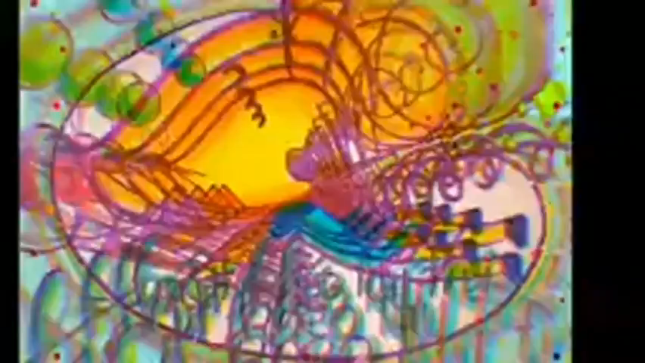

Slide 3

CHÚC CÁC CON MẠNH KHỎE – CHĂM NGOAN

